Slide 1
Социально – значимый проект
«Бессмертный полк»
«Запиши деда в Бессмертный полк»
«Пройдем вместе маршем победы»
Автор: Клюшникова Алена Андреевна , ученица МБОУ «СШ № 15» 11 «А» класса
Руководитель: Горбушина Татьяна Алексеевна, учитель истории и обществознания

Slide 2
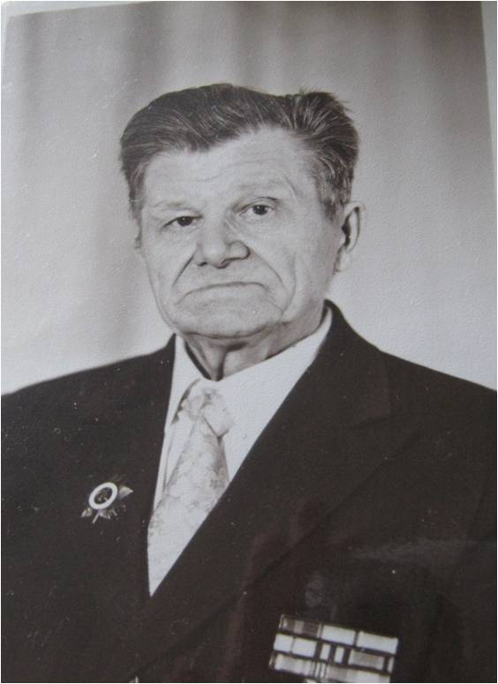
Этот проект я посвящаю своему прадеду – Касимову Ясовию Рамазановичу и всем ветеранам ВОВ. Я хочу, чтобы на каждом Параде Победы были все участники этой страшной войны, чтобы их помнили.
Хочу, чтобы их фотографии несли высоко над головами. Чтобы каждый знал тех, кто отдал жизнь за свою Родину.
«Помню, как жалко было перед концом войны терять боевых товарищей»
Касимов Ясовий Рамазанович (1923-2003)

Slide 3
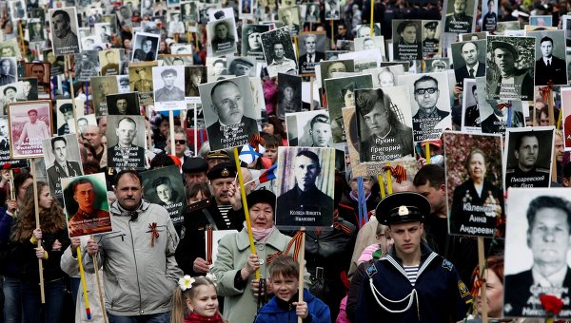
«Бессмертный полк» - общественная, некоммерческая и неполитическая гражданская инициатива, призванная сохранить в каждой российской семье память о солдатах Великой Отечественной войны. Участие в Бессмертном полку подразумевает: тот, кто помнит и чтит своего солдата - деда, прадеда, выйдет с фотографией воина, который уже никогда не сможет пройти на параде, но останется в этом строю. Встать в ряды полка может каждый, независимо от национальности, вероисповедания, политических и иных убеждений: Бессмертный полк объединяет всех, кому по-настоящему дорога не только память о прошлом, но и волнует будущее.

Slide 4
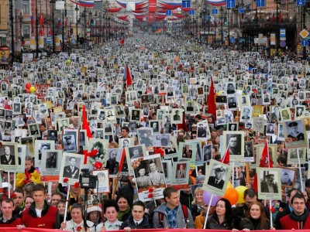
Цели:
стимулирование социализации юношества,
воспитание патриотизма,
вовлечение всех жителей Глазова и Глазовского района в социально-значимую деятельность через развитие данного проекта

Slide 5
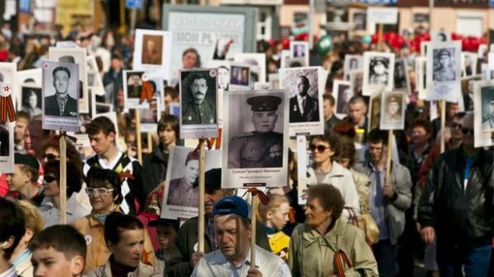
Задачи:
формирование у жителей города чувства гражданской ответственности,
формирование у жителей города навыков гражданского участия и взаимодействия с органами власти в целях решения актуальных социальных проблем,
воспитание уважительного отношения к участникам Великой Отечественной войны, пожилым людям,
сохранение памяти о войне.

Slide 6
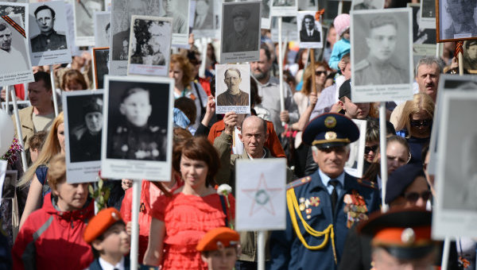
Методы реализации:
представление проекта в Администрации города,
рассылка информации на предприятия и школы города с предложением участия в проводимой акции,
поиск спонсоров для оказания различной (в том числе и финансовой) помощи в осуществлении данного проекта.

Slide 7
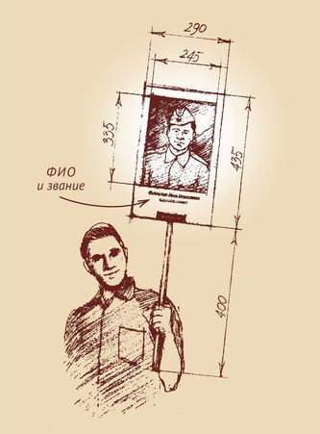
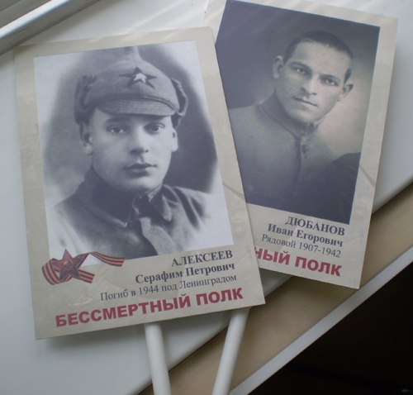
Подготовка транспаранта с фотографией участника ВОВ, с этой целью предлагается подготовить транспарант по единому образцу :
длина транспаранта -43,5см,
ширина транспаранта – 29 см,
длина фотографии – 33,5 см
ширина фотографии - 24,5 см
длина ручки – 40 см
под фото поместить ФИО и звание солдата
Сроки подготовки транспарантов:
март-апрель 2015 г.

Slide 8
Срок осуществления проекта: на Параде Победы 9 мая 2015 года. Участие в шествии добровольное.
Сбор Бессмертного полка 9 мая 2015 года на площади у Ледового Дворца Спорта, ул. Кирова 38. Примерное время начала 11:00
Маршрут: старт площадь у Ледового Дворца Спорта, ул. Кирова 38, финиш на Площади Свободы . Возложение цветов и венков к памятникам посвященным ВОВ.
старт
финиш

Slide 9
Помощь в финансировании
Организации Глазова, которые добровольно помогут жителям города изготовить транспаранты или отсканировать и распечатать фотографии солдата.

Slide 10
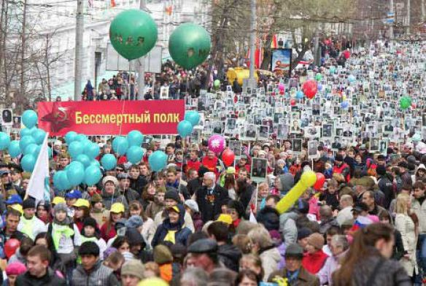
«Бессмертный полк» в других городах
Москва

Slide 11
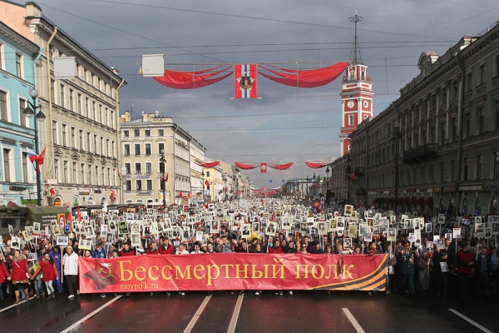
Санкт-Петербург

Slide 12
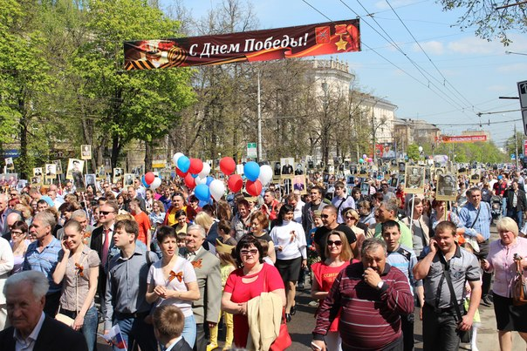
Тула

Slide 13
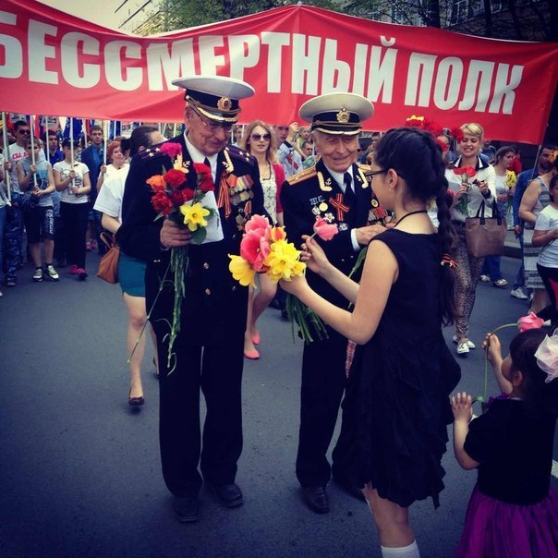
Калининград

Slide 14
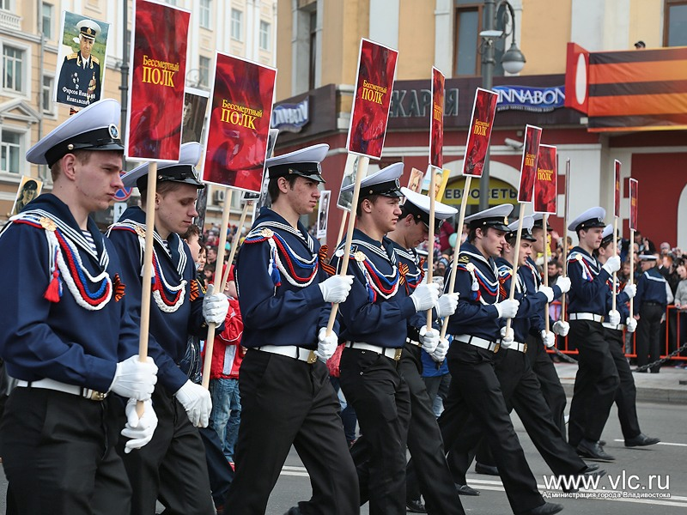
Владивосток

Slide 16
Спасибо за внимание

